Slide 1

Präsentation Bewertung von KMU
Beispielhausen, 05.12.2023

Slide 2
Bewertung KMU
Allgemeine Bewertungs-grundsätze

Slide 3
ANLÄSSE UND FUNKTION EINES BEWERTUNGSGUTACHTENS / DES GUTACHTERS
Funktionsabhängigkeit des Unternehmenswertes
Bewertungsanlass
In Theorie, Praxis und Rechtsprechung besteht heute Einigkeit, dass es weder einen „objektiven, allgemeingültigen“ noch den „schlechthin richtigen“ Unternehmenswert gibt
Vielmehr wird die Abhängigkeit vom jeweiligen Bewertungszweck und der daraus folgenden Funktion des Gutachters herausgestellt
Ob ein subjektiver oder objektivierter Wert zu ermitteln ist, wird durch den Zweck determiniert, zu dem die Bewertung erfolgt. Sie ist abhängig von der Funktion, die der Bewerter einnimmt
Bei Bewertungsanlässen, bei denen sich die Parteien „auf Augenhöhe“ begegnen, wie bei einer Transaktion, bei denen sich zwei verständige Parteien / Kaufleute einigen müssen. Bei diesen Anlässen wird meist ein subjektiver Wert zu ermitteln sein
Bei rechtlich geprägten Bewertungsanlässen liegen meist Informationsasymmetrien vor. Es wird dabei regelmäßig ein objektivierter Wert zu ermitteln sein. Die dafür notwendigen Typisierungen und Objektivierungen geben dabei Leitplanken für die Bewertung vor, die den Spielraum des Bewerters bei seinen Annahmen eingrenzen. Dadurch soll eine möglichst objektive Bewertung erreicht werden und die Interessen beider Parteien gewahrt werden
Beispiele
Gesellschafts-recht
Familien- u. Erbrecht
Steuerrecht
…
Vorgerichtliche Streitbeilegung der Anlässe links
Verkauf / Kauf
Auftrag
Bestellung durch Gericht
Partei(en)-Beauftragung
Partei(en)-Beauftragung
Funktion
Neutraler Gutachter
Neutraler Gutachter / Schiedsgutachter
Berater
Wertart
Objektivierter Wert
Objektivierter / Subjektiver Wert
Subjektiver Wert

Slide 4
BEWERTUNGSGRUNDSÄTZE - WERTKONZEPTE UND TYPISIERUNGEN NACH DEM BEWERTUNGSSTANDARD IDW S1
Typisierungen und Objektivierungen des IDW S1 im Überblick
Kriterium | Objektivierter Wert gem. IDW S1 | Subjektiver Wert gem. IDW S1
Unternehmenseigner | Inländische, unbeschränkt steuerpflichtige natürliche Person | Konkrete Eigentümerstruktur des Unternehmens, wenn bekannt und sinnvoll anwendbar. Ansonsten zweckmäßige Typisierung
Abgrenzung des Bewertungsobjekts | Stand-Alone Bewertung des Unternehmens, die Folgen aus dem Bewertungsanlass werden nicht berücksichtigt | Folgen aus dem Bewertungsanlass und weitere externe Beziehungen des Unternehmens können berücksichtigt werden
Unternehmenskonzept | Nur bereits eingeleitete oder hinreichend gut dokumentierte Maßnahmen | Alle geplanten oder beabsichtigten Maßnahmen
Berücksichtigung von Synergieeffekten | Nur unechte Synergieeffekte (lassen sich ohne Durchführung der dem Bewertungsanlass zugrunde liegenden Maßnahme realisieren) | Unechte und echte Synergieeffekte
Finanzierungs- und Ausschüttungsannahmen | Phase 1: individuelles Unternehmenskonzept; Phase 2: typisierte Annahmen (äquivalent zur Alternativanlage) | Individuelles Unternehmenskonzept
Berücksichtigung von Managementfaktoren | Annahme, dass das Management im Unternehmen verbleibt sowie Fremdgeschäftsführer-Fiktion (Gehalt muss bspw. Drittvergleich standhalten) | Berücksichtigung des Managements gemäß individuellen Planungen
Ertragssteuer der Unternehmenseigner | Unternehmerische Bewertungsanlässe: mittelbare Typisierung (Bewertung vor persönlichen Ertragssteuern); Gesetzliche Bewertungsanlässe: unmittelbare Typisierung (Bewertung nach persönlichen Ertragssteuern) | Tatsächliche Steuerbelastung

Slide 5
BEWERTUNGSMETHODEN - ZUKUNFTSERFOLGSVERFAHREN
Verfahren der Unternehmensbewertung (1 / 3)
Zukunftserfolgsverfahren
Marktpreisorientierte Bewertungsverfahren
Substanzwert-verfahren
Bruttoverfahren
Nettoverfahren
Börsen-Multiples
Transaktions-multiples
Wiederbeschaffungs-wert
Liquidations-wert
WACC
APV
TCF
FTE
Ertrags-wert
Kommentare
Die Zukunftserfolgsverfahren werden nach Brutto- und Nettoverfahren unterschieden
Bei den Bruttoverfahren (Entity-Ansatz) wird zunächst der Wert des Gesamtkapitals bestimmt. Dies geschieht durch Diskontierung der finanziellen Überschüsse, die sowohl Fremd- als auch Eigenkapitalgebern zustehen (Free Cashflow to the Firm – FCFF oder „freie Cashflows“). Durch Abzug des Marktwerts des verzinslichen Fremdkapitals wird der Wert des Eigenkapitals ermittelt. Zu den Bruttoverfahren gehören das WACC- (Weighted Average Cost of Capital), das APV- (Adjusted Present Value) und das TCF-Verfahren (Total Cashflow-Verfahren)
Bei den Nettoverfahren wird der Wert des Eigenkapitals direkt durch Diskontierung der den Unternehmenseignern zufließenden künftigen finanziellen Überschüsse (Flows to Equity, Eigenkapital-Cashflows) ermittelt. Zu den Nettoverfahren gehören das Ertragswertverfahren und das FtE-Verfahren (Flow-to-Equity)
Die hier dargestellten Zukunftserfolgsverfahren beruhen auf der gleichen konzeptionellen Grundlage und kommen unter Verwendung konsistenter Annahmen zu identischen Ergebnissen

Slide 6
BEWERTUNGSMETHODEN - MARKTPREISEORIENTIERTE VERFAHREN
Verfahren der Unternehmensbewertung (2 / 3)
Zukunftserfolgsverfahren
Marktpreisorientierte Bewertungsverfahren
Substanzwert-verfahren
Bruttoverfahren
Nettoverfahren
Börsen-Multiples
Transaktions-multiples
Wiederbeschaffungs-wert
Liquidations-wert
WACC
APV
TCF
FTE
Ertrags-wert
Kommentare
Die Marktpreisorientierten Bewertungsverfahren versuchen den Unternehmens- oder Eigenkapitalwert durch Verwendung aktueller Marktpreise zu erzielen. Dabei skalieren sie eine Bezugsgröße (z.B. der Umsatz oder eine Gewinngröße wie EBIT) des Unternehmens auf am Markt beobachtbare Größen wie die Marktkapitalisierung oder den (operativen) Unternehmenswert (Enterprise Value). Die Marktbeobachtungen leiten sich entweder aus börsennotierten Vergleichsunternehmen oder vergleichbaren Transaktionen in der (näheren) Vergangenheit ab
Bei den Börsen-Multiplikatoren werden vergleichbare börsennotierte Unternehmen herangezogen und aufgrund deren Marktkapitalisierung und Unternehmens(gesamt)wert sowie Gewinn- oder nichtfinanziellen Größen Rückschlüsse auf den Wert des zu bewertenden Unternehmens gezogen. Die Bewertung bezieht sich dabei grundsätzlich auf Minderheitsanteile am Unternehmen
Bei den Transaktions-Multiplikatoren werden diese Rückschlüsse aufgrund (veröffentlichter) gezahlter Preise für Unternehmen und Unternehmensanteile in ähnlicher Form gezogen. Hierbei ist darauf zu achten, ob ein Minderheits- oder ein Mehrheitsanteil (meist Anteile >50%) erworben wurde. Bei Letzterem können Effekte aus erwarteten Synergien oder Kontroll-Zuschläge in das Kalkül einbezogen worden sein

Slide 7
BEWERTUNGSMETHODEN - SUBSTANZWERTVERFAHREN
Verfahren der Unternehmensbewertung (3 / 3)
Zukunftserfolgsverfahren
Marktpreisorientierte Bewertungsverfahren
Substanzwert-Verfahren
Bruttoverfahren
Nettoverfahren
Börsen-Multiples
Transaktions-multiples
Wiederbeschaffungs-wert
Liquidations-wert
WACC
APV
TCF
FTE
Ertrags-wert
Kommentare
Der Substanzwert kann als Liquidationswert oder Wiederbeschaffungswert des Unternehmens ermittelt werden
Der Wiederbeschaffungswert versucht auf Kostenbasis zu ermitteln, was aufgewendet werden müsste, um das Unternehmen sozusagen „auf der grünen Wiese“ wieder zu errichten. Es kann herangezogen werden, um die Vorteilhaftigkeit des Kaufs gegenüber der Neuerrichtung eines Unternehmens abzuleiten
Der Liquidationswert bezieht die erwarteten Erlöse bei Veräußerung auf Basis erwarteter Marktpreise einzelner veräußerbarer Aktiva des Unternehmens, die Liquidationsgeschwindigkeit (normaler Prozess vs. „Notverkauf“) sowie notwendige Liquidationskosten in sein Kalkül ein. Er bildet eine Untergrenze für den Unternehmenswert, wenn die Zukunftserfolgsverfahren (z.B. aufgrund geringer Ertragskraft des Unternehmens oder der Eliminierung eigentümerbezogener Erfolgsbeiträge) zu geringeren Werten führen
Darüber hinaus wird dem Substanzwert keine eigenständige Bedeutung mehr zugeschrieben, es sei denn er ist rechtlich gefordert oder vertraglich im Bewertungsauftrag vereinbart

Slide 8
BEWERTUNGSMETHODEN - ERTRAGSWERT u. DCF-VERFAHREN
Kommentare
Zukunftserfolgsverfahren
Für die Ermittlung eines Ertragswertes / Zukunftserfolgswertes wird meist ein Discounted Cashflow- oder das deutsche Ertragswertverfahren nach IDW S1 angewendet. Bei identischen Annahmen führen beide Verfahren zu gleichen Ergebnissen
Für die Ermittlung des Ertragswertes für kleinere und mittlere Unternehmen (KMU) gibt es in der Praxis eine Reihe von Verfahren, die meist eine Vereinfachung der Bewertung zum Ziel haben, wie das steuerlich relevante vereinfachte Ertragswertverfahren oder sonstige „branchenübliche“ Verfahren wie die Ärztekammer-Methode und den AWH-Standard im Handwerk
Das modifizierte Ertragswertverfahren ist dem Verfahren nach IDW S1 unter Anwendung der KMU-spezifischen Anpassungen gem. PH 1/2014 ähnlich
Bruttoverfahren
Nettoverfahren
1
WACC
APV
TCF
FTE
Ertrags-wert
2
Ertragswertverfahren
IDW S 1
“
Vereinfachtes” Ertragswertverfahren (steuerl. Verfahren)
§ 199 BewG
Sonstige branchenübliche Verfahren
KMU-spezifisch
Für KMU:
PH 1/2014
(Abschmelzmodell)
“Modifiziertes” Ertragswertverfahren
BGH 2/2011
Ärztekammer
AWH-Standard
…

Slide 9

Unterscheidung Wert und Preis
Darstellung
Kommentare
Price is what you pay, value is what you get (Buffet ?, Sicht Value Investor) → Verkehrswert früher „Jedermannwert“ genannt (Check), also die erwarteten erzielbaren Zahlungsströme mit einem objektivierten, am Kapitalmarkt erzielbaren Kapitalisierungszins abgezinst
Es existiert nicht „der“ allgemeingültige Wert eines Unternehmens
Berechnete Werte sind eigentlich grundsätzlich subjektive Entscheidungswerte (Grenzpreise) → da die individuellen Nutzenfunktionen nicht beobachtbar sind. Gezahlte Kaufpreise meist Ergebnisse von Verhandlungsprozessen (Stichwort Markmacht)
Das Konzept des Grenzpreises stellt den maximalen Preis dar, die Verkäufer und Käufer jeweils zu zahlen bereit sind. Sie sind von der jeweiligen Nutzenfunktion des Wirtschaftssubjekts und seiner damit in Zusammenhang stehenden Renditeforderung sowie der Zukunftserwartungen für das Bewertungsobjekt abhängig
Weder Verkäufer noch Käufer nennen im Rahmen von Verhandlungen ihren Grenzpreis
Beide werden versuchen, die Gegenseite durch „ihre“ Unternehmenswerte und weitere Argumente zu beeinflussen
Grenzpreise können in Verhandlungssituationen über bewertungstheoretische Kapitalisierungsraten abgeleitet werden, müssen es aber nicht. Es können auch eigene Renditeforderung der Parteien herangezogen werden, z.B. die (ggf. nur geschätzte) eigene nächstbeste Investitionsmöglichkeit mit dem dazugehörigen Zinssatz
Bei rechtlich geprägten Unternehmensbewertungen werden die Kapitalisierungszinsen aufgrund der Prämisse der Risikoäquivalenz jedoch immer mittels kapitalmarkttheoretisch fundierten Modellen, meist mittels des zuvor dargestellten Capital Asset Pricing Model (CAPM), hergeleitet
Grenzpreis Käufer (Obergrenze)
Preis
Einigungs-Bereich
Verhandlung
Grenzpreis Verkäufer (Untergrenze)

Slide 10
Werttreiber - was beeinflusst den Unternehmenswert?
Darstellung
Kommentare
Unternehmen dienen der Einkommenserzielung. Bewertungsrelevant sind die Zuflüsse aus dem Unternehmen, die der Unternehmenseigner aufgrund seiner gesellschaftsrechtlichen Position erhält (IDW S1 i. d. F. 2008, Rz. 24.)
Der Wert eines Unternehmens wird allein aus seiner Eigenschaft abgeleitet, finanzielle Überschüsse für die Unternehmenseigner zu erwirtschaften (IDW S1 i. d. F. 2008, Rz. 4.)
Einfluss auf den Unternehmenswert haben alle Faktoren und Annahmen, die sich (a) auf die Höhe der Zahlungsmittelüberschüsse, die (b) Zeitschiene (Länge der erwarteten Zahlungsmittelüberschüsse) oder (c) das Risiko der Zahlungsströme / der Gesellschaft auswirken
Beispiele für Maßnahmen, die auf diese Faktoren wirken sind die Erhöhung von Umsätzen z.B. aufgrund von erfolgreichen Marketing-Maßnahmen, die Durchsetzung höherer Preise (Preissetzungsmacht, z.B. durch Markenstärke), effizienterer Einsatz von Material und Personal (höhere operative Marge), Reduzierung des Steueraufwands, effizientere Investitionen in Sachanlage und Umlaufvermögen, Reduzierung Fremdkapital, wenn die optimale Fremdkapitalrelation überschritten ist etc.
Daher können aufgrund unterschiedlicher Vorstellungen der Wirtschaftssubjekte in subjektiven Bewertungsanlässen sowie abhängig vom Anlass, dem gewählten Verfahren sowie den zugrundeliegenden Annahmen der beteiligten Parteien abweichende Unternehmenswerte für das gleiche Bewertungsobjekt hergeleitet werden
Höhe Zahlungsmittel-überschüsse
Risiko
Zeitschiene / „Länge“ der Zahlungsmittelüberschüsse

Slide 11
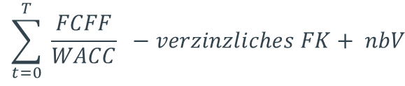

BEISPIEL DCF-WACC
Berechnung Zahlungsüberschüsse (vereinfacht)
Kapitalisierungszins (CAPM)
Eigenkapitalkosten
Fremdkapitalkosten
Unver-schuldetes Beta
X (1 - )
Steuer-satz
Verschul-
dungsgrad (FK/EK)
Risiko-loser Zinssatz
+
Kredit-Spread
X
Verschul-detes Beta
X
Marktrisiko-Prämie
FK-Kosten v. Steuern
X (1- MRT)
Grenz-Steuersatz (MRT)
Bewertungs-Formel
Risiko-loser Zinssatz
EK-Kosten
FK-Kosten n.St.
+
X
EK / GK
+
X
FK / GK
$$\sum_{t=0}^{T}{ \frac{FCFF}{WACC} −verzinzliches FK+ nbV}$$
$$WEK =$$
WACC

Slide 12
Unternehmensbewertung für große gewerbliche, ggf. börsennotierte, Unternehmen nach IDW S1
Finanzzahlen Unternehmen
Analyse und Planung
3
1
Bereinigung Vergangenheit (Einmal-, Sondereffekte, Marktgerechtigkeit …)
ggf. Ewige Rente
Wachstum
2
Detailplanung nahe Zukunft
2
3
Wachstumsrate fernere Zukunft
Gründe natürlicher endlicher Zeithorizont?
Insolvenzwahrscheinlichkeit mit relevanter Größenordnung?
1
…
Zahlungsmittelüberschüsse
4
Risikoadäquater Zinssatz (gem. CAPM)
Vergangenheit
Zukunft
4
Unternehmenswert
Risikoadäquater Zinssatz
€ 100 Mio.
Abgezinst auf den heutigen Barwert
Der Unternehmenswert wird determiniert durch die erwirtschafteten Überschüsse über den bewertungsrelevanten Zeitraum, nachdem alle beteiligten Parteien marktgerecht entlohnt sind, und die Verzinsung des eingesetzten Kapitals (Kapitalkosten).

Slide 13
Bewertung KMU
BESONDERHEITEN KMU

Slide 14
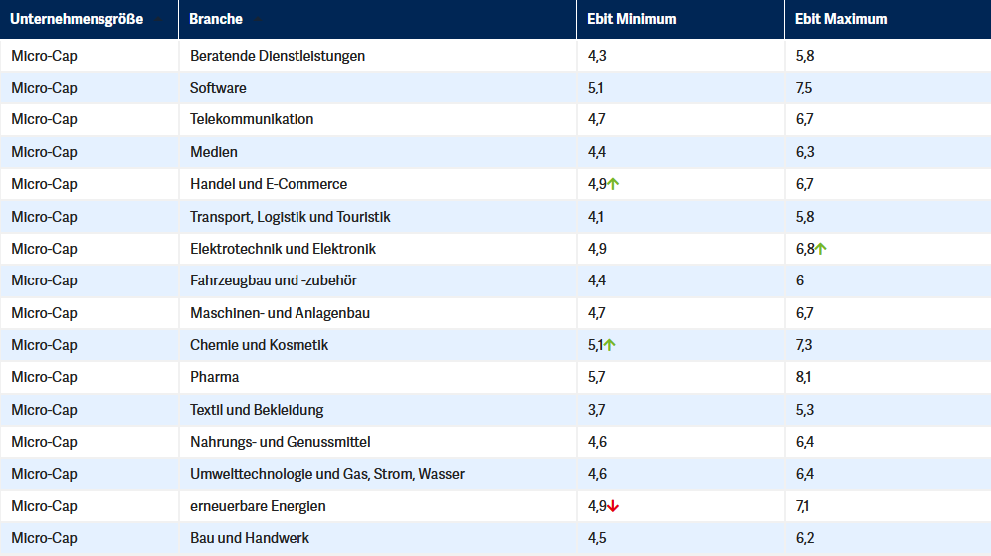
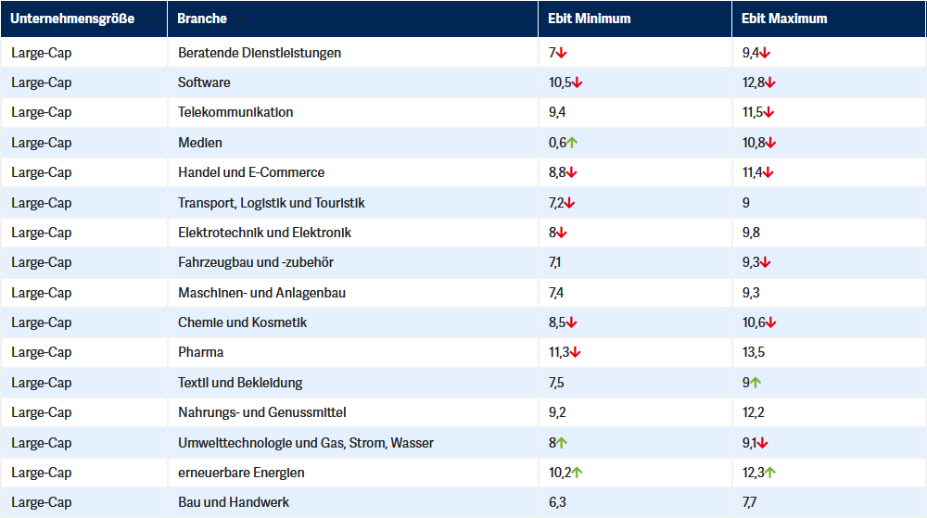
Für kleine und mittlere Unternehmen werden beobachtbar zumeist deutlich geringere Kaufpreise gezahlt als für signifikant größere Unternehmen
*Micro-Cap: Umsatz < € 20 Mio., Large Cap: Umsatz > € 250 Mio.
Abschlag im Beispiel ca. 40 bis 50%
Im allgemeinen geht man von einer Größenordnung von ca. 30% bis 50% für KMU-Abschläge aus
Zuzüglich weiteren Abschlägen für geringere Größe (als Umsatz € 20 Mio. oben) sowie Unternehmenscharakteristika wie Inhaberprägung, Abhängigkeiten etc.

Slide 15
Kleine und mittlerer Unternehmen (KMU) unterscheiden sich von großen (ggf. börsennotierten) Unternehmen
Starke Abhängigkeit von wenigen Kunden, Produkten u. Dienstleistungen oder Lieferanten
Wenig diversifiziertes Geschäftsmodell
Geschäftsmodell
Illiquidität des Investments
Geringe Diversifizierung der Anteilseigner
Fehlende oder nicht dokumentierte Unternehmensplanung
Eingeschränkte Informationsquellen
Einfaches Rechnungswesen und interne Kontrollen
Eigentümer mit geschäftsführender Funktion
Abhängigkeiten Eigentümer (Leistungserbringer, Vertrieb, Know-How-Träger u. MA-Vertrauter …)
Leistungsbeziehungen Eigner-Unternehmen
Überschneidung private-betriebliche Sphären
Wert des KMU
Allgemein
Eigentümer
Kein Kapitalmarktzugang
Eingeschränkte Finanzierungsmöglichkeiten
Oftmals ungenügende Eigenkapitalausstattung
Fehlende Diversifikation der Finanzierung
Finanzierung

Slide 16
Besondere Bedeutung - Übertragbare Ertragskraft
Kommentare
Bei großen börsennotierten Unternehmen kann man in der Regel durch die Trennung von Eigentum und Management der Gesellschaften davon ausgehen, dass die Ertragskraft auf neue Eigentümer voll übertragbar ist
Bei personenbezogenen Unternehmen ist der Einfluss der Eigentümer / Schlüsselpersonen auf die Ertragskraft der Gesellschaft zu analysieren und diese Einflüsse sind ggf. anlassbezogen (z.B. bei einem Verkauf oder sonstigem Ausscheiden des Eigentümers) zu eliminieren
Es ist zu analysieren, wie inhaberabhängig das Unternehmen ist und anlassbezogen sind Annahmen zum Verbleib der Eigentümer zu treffen
Nicht jedes inhabergeführte Unternehmen ist auch inhaberabhängig. Beispielsweise führt ein Arzt oder Physiotherapeut sehr persönliche Dienstleistungen durch, aufgrund derer sich Kunden für dessen inhabergeführte Praxis entscheiden. Bei einem inhabergeführten Self-Storage-Unternehmen hängt die Kundenbeziehung eher von den Gegebenheiten des Unternehmens ab (Lage / Erreichbarkeit, Sicherheit der Räumlichkeiten etc.)
Man spricht in diesem Zusammenhang auch von persönlichem und betrieblichem Goodwill und meint damit, dass relevante Erfolgsfaktoren des Unternehmens eher von der Person (persönlicher Goodwill) oder an den Unternehmensmerkmalen (betrieblicher Goodwill) anknüpfen
Oft hängt die Ertragskraft von personenbezogenen Unternehmen von einzelnen abnutzbaren immateriellen Vermögenswerten ab, die maßgeblich durch die Eigentümer beeinfluss sind (personenbezogener Goodwill). Es ist im Rahmen der Analyse auch zu prüfen, inwieweit ein marktüblich entlohnter Geschäftsführer einen Beitrag zur Erhaltung der Ertragskraft leisten kann
Die Ertragskraft kann in diesem Zusammenhang oft in übertragbare (betrieblicher Goodwill) und nicht übertragbare Anteile (persönlicher Goodwill) aufgeteilt werden. Wesentlich für die Aufteilung und die Bereinigung personenbezogener Erfolgsfaktoren ist die Einteilung in Kapitaleinsatz und persönliche Leistung
Beispiele für personenbezogenen Goodwill sind:
Besondere Beziehungen zu Kunden, Lieferanten, Mitarbeitern
Sonstige Beziehungen persönlicher oder familiärer Art
Herausragende Eigenschaften / Fähigkeiten des Eigentümers wie Spezialistenwissen, technisches Know-How, Kreativität, Vermarktung
Hohe Loyalität der Arbeitnehmer ggü. Eigentümer / Schlüsselperson
Finanzielle Leistungsfähigkeit

Slide 17
Bewertung KMU
Anpassungen der Bewertung

Slide 18
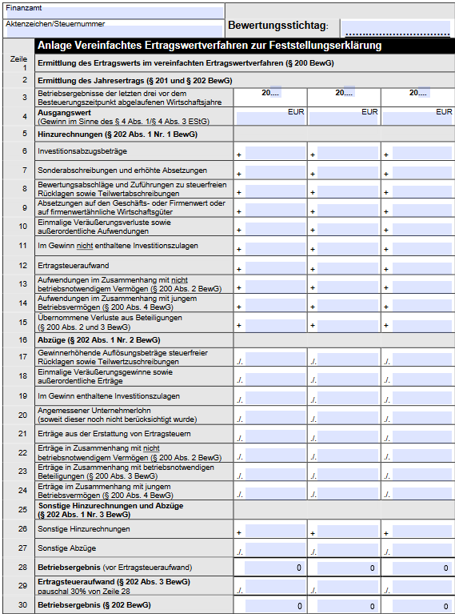
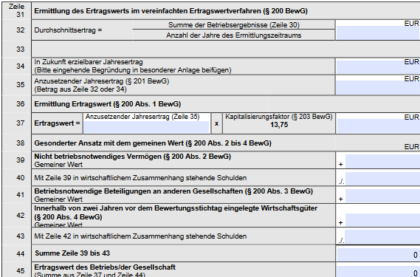
Beispiel vereinfachtes Ertragswertverfahren - Betrachtung Vergangenheit
Kommentare
Vorteil Einfachheit: Durchschnitt Jahreserträge der vergangenen 3 Jahre (+/ Abzüge / Hinzurechnungen), festgelegter Multiplikator 13,75 (Kehrwert Verzinsung 7,3%) und fertig ist die Laube (Bewertung)
Wieso ist diese Vorgehensweise meist nicht zielführend?
Nur steuerrechtlich relevantes Verfahren, für alle anderen Fälle nicht anzuwenden, auch wenn dies oft geschieht. Dies ist jedoch lediglich ein verfahrensrechtlicher Grund, viel wichtiger sind die inhaltlichen Gründe
Bewertung bezieht sich immer auf die Zukunft, auch wenn „als Krücke“ oder aus Bequemlichkeit ausschließlich Vergangenheitsdaten verwendet werden
Implizite Unterstellung bei dieser Vorgehensweise ist, dass die Zukunft (im Mittel) genauso verläuft wie der festgelegte Vergangenheitszeitraum. Ist dies nicht die realistischste Erwartung, liegt immer eine (mehr oder weniger direkt ersichtliche) Fehlbewertung vor!
Es wird darüber hinaus eine 100%ige Übertragbarkeit der Erträge unterstellt. Dies ist eine Annahme, die bei KMU oft nicht zutreffend ist
Das vereinfachte Ertragswertverfahren hat diesbezüglich selbst eine Öffnungsklausel, dass es anwendbar ist, solange es nicht zu offensichtlich falschen Ergebnissen führt. Eine unbesehene Fortschreibung der Vergangenheit führt zu offensichtlich falschen Ergebnissen, wenn die Erfolgsfaktoren der Vergangenheit sich nicht direkt in die Zukunft fortschreiben lassen oder sich die Marktgegebenheiten ändern. Eine solche Fortschreibung der Vergangenheit führt daher bei der Mehrzahl der Bewertungsobjekte eher nicht bzw. nur zufällig zu validen Bewertungsergebnissen und ist für die Mehrzahl der Bewertungsfälle abzulehnen
Aufgrund des hohen Multiplikators (niedrigen Verzinsungsfaktors) in Verbindung mit der Annahme der vollständigen Übertragbarkeit der Erträge ist das Bewertungsergebnis in der Mehrzahl der Fälle überhöht und für die betroffenen KMU nachteilig. Die ersparten Bewertungskosten durch die einfache Bewertung werden daher oft in Form einer überhöhten Steuerlast deutlich überkompensiert

Slide 19
Die Anpassungen wirken sich auf alle weiter oben dargestellten Parameter der Bewertung aus
Finanzzahlen Unternehmen
Analyse und Planung
3
1
Bereinigungen Vergangenheit (Einmal-, Sondereffekte, Marktgerechtigkeit etc.)
Erreichbarkeit Höhe auch für Dritte (Umsätze, Renditen) / Übertragbarkeit der Zukunftserfolge
Wachstum
2
Detailplanung nahe Zukunft
Übertragbarkeit der Erfolgsfaktoren / Ergebnisse
2
1
…
3
Wachstumsrate fernere Zukunft?
Gründe natürlicher endlicher Zeithorizont?
Begrenzung Ergebniszeitraum / Abschmelzen aufgrund sich verbrauchender immaterieller Faktoren (z.B. Kundenbeziehung)
Insolvenzwahrscheinlichkeit
Zahlungsmittelüberschüsse
Vergangenheit
Zukunft
4
4
Risikoadäquater Zinssatz (gem. CAPM )
Illiquidität?
Fehlende Diversifizierung Anteilseigner?
Objektive Einschränkung der Investitionsmöglichkeiten
v.a. relevant für subjektive Bewertungen
Unternehmenswert
Risikoadäquater Zinssatz
€ 10 Mio.
Abgezinst auf den heutigen Barwert
Der Unternehmenswert wird determiniert durch erwirtschaftete Überschüsse über den bewertungsrelevanten Zeitraum, nachdem alle beteiligten Parteien marktgerecht entlohnt sind, und die Verzinsung des eingesetzten Kapitals die Kapitalkosten übersteigt

Slide 20
Für eine sachgerechte Bewertung nach IDW S1 (unter Beachtung PH 1/2014) sind immer einzelfallgerechte Annahmen zu treffen
Unternehmenscharakteristika
Beispiel Inhaberprägung
Große gewerbliche KMU
Kleinere gewerbliche KMU
Sehr stark pers. DL / Produkt, z.B. Praxen, Kanzleien …
Ertragskraft vollständig übertragbar
Ertragskraft partiell oder temporär übertragbar*
Nicht / kaum übertragbar
* Die Dauerhaftigkeit der Kombination aus materiellen und immateriellen Vermögenswerten ist nicht gegeben, die Ertragskraft des wirtschaftlichen Verbundes muss (teilweise) neu geschaffen werden
„Normalfall“ IDW S1
Bereinigungen, z.B. Unternehmerlohn, Tätigkeit Familienmitglieder
Gesellschafterdarlehen, Sicherheiten
Insolvenzwahrscheinlichkeit
Untergrenze Liquidationswert
…
zusätzlich:
Trennung betrieblicher und persönlicher Goodwill
Bestimmung der Höhe übertragbarer Anteil der Ertragskraft
Abschmelzdauer und Geschwindigkeit der Ertragskraft (Umsätze, Überrenditen oder Margen)
Liquidationswert (z.B. wenn Unternehmensfortführung ohne bisherige Unternehmensführung nicht möglich)‘
…
Make or Buy / Reproduktions-Betrachtung
Ersparte Auszahlung bei Gründung
Bewertung Arbeitsplatz
Liquidationswert
Anpassungsbedarf

Slide 21
Für eine sachgerechte Bewertung nach IDW S1 (unter Beachtung PH 1/2014) sind immer (einzel-)fallgerechte Annahmen zu treffen
Abstimmen mit MuM-Systematik und Präse Kniest
Ertragskraft vollständig übertragbar
Ertragskraft partiell oder temporär übertragbar
nicht übertragbar
Anlass / Faktoren
Inhaber bleibt im Unternehmen / wirkt weiter mit
Inhaber verlässt Unternehmen / wirkt nicht weiter mit
Ggf. Renteneintritt oder anderes Datum als Enddatum, bis dahin 100% Übertragbarkeit
Abschmelzen Überrenditen / Umsätze,
ggf. Insolvenzwahrscheinlichkeit in der ewigen Rente oder eigenes Szenario
Ggf. Liquidationswert als Endwert
Trennung betrieblicher und persönlicher Goodwill
Abschmelzen Überrenditen / Umsätze in der Planungsphase
Fremdgeschäftsführer mit Branchenkompetenz ~ branchentypische Margen
Unternehmen verdient nur Kapitalkosten auf eingesetztes Kapital im Endwert
Ggf. Liquidationswert am Ende
Kommentare
Die Annahmen zum Verbleib der Eigentümer sind anlassbezogen zu würdigen. Im Rahmen von Transkationen finden sich häufig vertragliche Regelungen zum Verbleib, im Rahmen von Schenkungen wird häufig implizit vereinbart, dass der Eigentümer weiterhin für das Unternehmen tätig ist. Zu diskutieren sind die Annahmen des Familienrechts, wenn der Ehepartner weiterhin für das Unternehmen tätig ist

Slide 22
Formen der Übertragbarkeit – Abschmelzverläufe
Art
Beispielhafter Verlauf*
Beispiele
Dauerhaft
Standortabhängiges Geschäft mit Laufkundschaft, z.B. Tankstelle, Imbissbude, Apotheke Ärztehaus
Partiell
Kunden und / oder Lieferantenbeziehung hängt an Schlüsselperson(en)
Temporär
Kundenstamm geht langsam verloren, neue Kunden müssen durch Käufer gewonnen werden
Temporär verzögert
Zunächst feste (Rest-)Laufzeit der Kundenverträge, zunächst durch Patent gesicherte Marktposition; Geschäftsführer bleibt für gewisse Zeit im Unternehmen
Alteigentümer der einzige, der Dienstleistung oder Produkt erbringen kann, Geschäfte aufgrund besonderer persönlicher Beziehungen einzelner Kunden zu Alt-Eigentümer, Geschäfte mit Freunden und Verwandten, Geschäfte mit bisherigen Schwester-Unternehmen
Gar nicht
* Auch andere Kombinationen möglich, z.B. partiell – temporär etc.

Slide 23
Beispiel Abschmelz-Methode - (a) Kundenstamm schmilzt ab
Kommentare
Modell bei einem oder wenigen immateriellen Faktor(en), z.B. Kundenstamm
Ableitung von Abwanderungsraten der Umsatzerlöse ggf. aus historischen Daten möglich
Schätzung Nutzungsdauer der immateriellen Faktoren, Abschmelzhöhe- und -geschwindigkeit notwendig

Slide 24
Beispiel Abschmelz-Methode - (b) Überrenditen (1 / 2)
Zahlen anpassen und mit weniger als 100% Übertragbarkeit illustrieren
Kommentare
Wenn der Faktor, wie im vorigen Beispiel der Kundenstamm, nicht so einfach isoliert betrachtet und geplant werden kann, dann schmilzt man die Überrenditen der zu bewertenden Gesellschaft ab
Dazu wird das durch die Gesellschaft eingesetzte Kapital zunächst mit dem Diskontierungszinssatz verzinst. Diese Verzinsung stellt eine angemessene Verzinsung des eingesetzten Kapitalstocks dar, darüber hinausgehende Renditen werden als Überrenditen angesehen. Diese Überrenditen werden nun gem. des angenommenen Abschmelzungsverlaufs abgeschmolzen und daraus wird ein nicht übertragbarer Teil der Überrenditen berechnet. Dieser nicht übertragbare Teil wird nun von den Zahlungsmittelüberschüssen (Cashflows) der Gesellschaft abgezogen, um den Unternehmenswert korrekt berechnen zu können
Vereinfachend werden in der Praxis teilweise auch operative Margen der Gesellschaft auf ein marktübliches Niveau abgeschmolzen

Slide 25
Beispiel Abschmelz-Methode - (b) Überrenditen (2 / 2)
Kommentare
Wenn der Faktor, wie im vorigen Beispiel der Kundenstamm, nicht so einfach isoliert betrachtet und geplant werden kann, dann schmilzt man die Überrenditen der zu bewertenden Gesellschaft ab
Dazu wird das durch die Gesellschaft eingesetzte Kapital zunächst mit dem Diskontierungszinssatz verzinst. Diese Verzinsung stellt die Benchmark dar, darüber hinausgehende Renditen werden als Überrenditen angesehen. Diese Überrenditen werden nun gem. des angenommenen Abschmelzungsverlaufs abgeschmolzen und daraus wird ein nicht übertragbarer Teil der Überrenditen berechnet. Dieser nicht übertragbare Teil wird nun von den Zahlungsmittelüberschüssen (Cashflows) der Gesellschaft abgezogen, um den Unternehmenswert korrekt berechnen zu können
Vereinfachend werden in der Praxis teilweise auch operative Margen der Gesellschaft auf ein marktübliches Niveau abgeschmolzen

Slide 26

Schätzung der Abschmelz-Höhe
Analyse Kundenmigration
Kommentare
Die Abschmelzhöhe kann bspw. für den Kundenstamm ggf. anhand von Kundenmigrationsanalysen
Die Höhe abschmelzender Überrenditen kann u.a. durch eine Trennung in betrieblichen und persönlichen Goodwill der handelnden Personen im Unternehmen bestimmt werden
Dabei wird u.a. die Abhängigkeit des Bestands des immateriellen Faktors (z,B. der Kundenbeziehungen) von der Reputation des Unternehmens oder der Existenz und der Bedeutung anderer Werte im Unternehmen sowie der Person des Eigentümers / der Eigentümer analysiert und auf die Sphäre des Unternehmens (betrieblicher Goodwill) sowie der Person des Eigentümers (persönlicher Goodwill) aufgeteilt
Scoring Abschmelzhöhe (MuM-Methode)

Slide 27
Schätzung der Abschmelz-Dauer
Kriterienkatalog IDW
Kommentare
Vertragslaufzeiten und erwartete Vertragsverlängerungen
Typische Produktlebenszyklen
Art der Kundenbeziehung (Laufkundschaft aufgrund der Lage vs. persönliche Beziehung)
Verhalten von Wettbewerbern
(Höhe und Dauer der) Abhängigkeit von Kunden
Demographische und biometrische Aspekte
Änderung der Kundenbeziehungen im Zeitablauf
Typisierungen können sich ggf. durch handelsbilanzielle und steuerrechtliche Nutzungsdauern ergeben
Die Kundenabhängigkeit des Unternehmens ist oftmals der Haupteinflussfaktor für eine Abschmelzung der Erfolgsfaktoren
Die Definition der Art der Kundenbeziehung, z.B. Laufkundschaft vs. langfristige Kundenbeziehung ist dabei ein wichtiges Kriterium
Für die Abschmelzdauer werden typischerweise Vertragslaufzeiten, (erwartete) Vertragsverlängerungen, weitere rechtliche, regulatorische, wirtschaftliche und technologische sowie demographische / biometrische Aspekte hinsichtlich der bestehenden Kundenstruktur sowie Produktlebenszyklen herangezogen
Auch technische, technologische, wirtschaftliche oder andere Arten der Veralterung der Produkte bzw. Dienstleistungen, die Stabilität der Branche, voraussichtliche Handlungen von (potenziellen) Wettbewerbern sowie die Höhe der Erhaltungsaufwendungen, die zur Bindung des Kunden bzw. der Verlängerung von Verträgen notwendig sind gehen in die Überlegungen ein
Auch handelsbilanzielle und steuerrechtliche Nutzungsvorschriften können ggf. hilfsweise herangezogen werden
Scoring Abschmelzdauer (BVS)

Slide 28
Bewertung KMU
Wertsteigerung

Slide 29
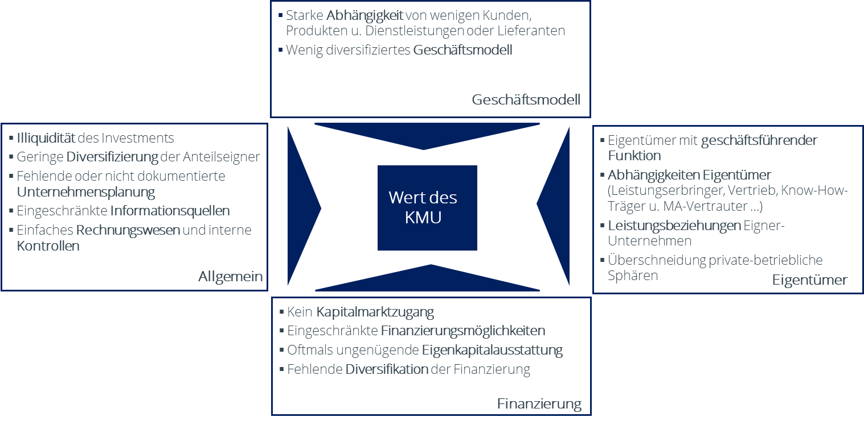
AUSBLICK - WERTSTEIGERUNG BEI KMU
I. Bewertungs-Triangel
II. Besonderheiten KMU
Ansatz Steigerung Höhe Cashflows, Zeitraum verlängern, Risiken verringern
Besonderheiten KMU entgegenwirken
2. Führungsebene vorhanden
Dokumentation der Prozesse und Abläufe
Kundenkontakte im Unternehmen verteilt, nicht auf den Unternehmer bezogen
…
Stichworte ergänzen

Slide 30
Bewertung KMU
Zusammenfassung

Slide 31
Zusammenfassung
Kommentare
Es gibt nicht den einen, der Gesellschaft innewohnenden Wert. Ein durch ein Gutachten ermittelter Unternehmenswert wird, neben den Charakteristika des Bewertungsgegenstands und dessen Marktumfelds, auch maßgeblich durch den Bewertungsanlass und die dadurch bedingten Annahmen mitbestimmt (z.B. objektivierter vs. subjektiver Wert)
Es gibt verschiedene Bewertungsverfahren. Allgemein anerkannt ist, Unternehmen im Rahmen einer Gesamtbewertungsverfahrens anhandder realistischerweise zu erzielenden finanziellen Überschüsse zu bewerten (DCF- oder Ertragswertverfahren). Das Multiplikator-Verfahren wird als Plausibilisierung des DCF- oder Ertragswertverfahrens sowie als Annäherung am Markt zu erzielender Preise für Unternehmen herangezogen
Preis ist nicht gleich Wert, Marktpreise können von Unternehmenswerten im Rahmen dieser intrinsischen Gesamtbewertungsverfahren abweichen, z.B. durch Machtgefälle im Verhandlungsprozess, persönliche Umstände der Inhaber etc.
Unternehmenswerte werden allgemein durch Faktoren beeinflusst, die sich auf die Höhe der erwirtschafteten Zahlungsmittelüberschüsse, der Länge und des Wachstums dieser Zahlungsmittelüberschüsse sowie des Gesamtrisikos des Unternehmens auswirken. Zusätzlich werden KMU bei Ihrer Bewertung von den spezifischen Charakteristika beeinflusst, bspw. Abhängigkeiten vom Inhaber oder Kunden / Zulieferern, die sich insbesondere auf die übertragbaren (und damit bewertbaren) Zahlungsmittelüberschüsse auswirken
Aufgrund dieser Charakteristika, u.a. der oftmals nicht voll übertragbaren Erfolgsfaktoren, werden KMU zu niedrigeren Preisen verkauft als größere, ggf. börsennotierte Unternehmen
Für die Unternehmensbewertung müssen die historischen Zahlen bereinigt und die zukünftigen Zahlungsmittelüberschüsse auf Basis der bereinigten Finanzzahlen, unternehmensinterner Einschätzungen zur zukünftigen Entwicklung des Unternehmens sowie erwarteter externer Einflussfaktoren geplant werden. Dabei sollte auf interne (historische Finanzzahlen und unternehmensinterne Einschätzungen) und externe (Marktdaten) Plausibilität der Planung geachtet werden
KMU-spezifische Faktoren wie eine eingeschränkte Übertragbarkeit der Erfolgsfaktoren müssen im Rahmen der Bewertung betrachtet und quantifiziert werden, um zu validen Ergebnissen zu gelangen
Bewertungsverfahren, die vereinfachend auf eine Schätzung der zukünftigen Zahlungsmittelüberschüsse verzichten, sind meist nicht zielführend und führen oft zu offensichtlich unzutreffenden Unternehmenswerten
Maßnahmen zur Steigerung des Unternehmenswertes setzen an den Faktoren an, die sich auf die erwirtschafteten Zahlungsmittelüberschüsse (was Höhe, Wachstum und Länge betrifft), das Risiko oder den allgemeinen Charakteristika des zu bewertenden KMU auswirken

Slide 32
Anhang

Slide 33
Prozess-Schritte Unternehmensbewertung allgemein
Prozess Unternehmensbewertung
Dokumente
Frageliste
Analyse u. Bewertung
Finalisierung
Informations-anforderungsliste
Aufnahme und Analyse der Istzahlen des Unternehmens
Fertigstellung der Frageliste
Versenden der Frageliste durch den Bewerter
Eingang der Frageliste beim Bewerter
Verarbeiten der Informationen
Ggf. Klärung von Rückfragen durch Ergänzungen der Frageliste oder telefonische Rücksprache
Bereinigungen der historischen Zahlen
Erstellen von Marktanalysen
Erarbeiten der Vergleichsunternehmen
Erstellung oder Plausibilisierung der Unternehmensplanung und Abnahme durch den Kunden
Benchmarking des Unternehmens
Erstellen der Bewertung
Versand einer Vorabversion
Besprechung der Vorabversion mit dem Kunden
Ggf. Einarbeiten von Änderungen in das Bewertungsgutachten
Versenden des finalen Gutachtens
Abschlussgespräch zur Erläuterung des Gutachtens

Slide 34
Prozess-Schritte Unternehmensbewertung allgemein
Prozess Unternehmensbewertung
Berei-nigungen
Markt + WW
Planung
Bewertung
xxx
xxx
xxx
xxx

Slide 35
Aufbau Bewertungsgutachten - Beispiel

Slide 36
KONTAKTDATEN
Kontakt
Morgenwert Valuation & Advisory GmbH Tel.: 040 - 60814195
Stefan Euring (geschäftsführender Gesellschafter) Email: stefan.euring@morgenwert.de
Fischertwiete 2 Web: www.morgenwert.de
20095 Hamburg

